Slide 1
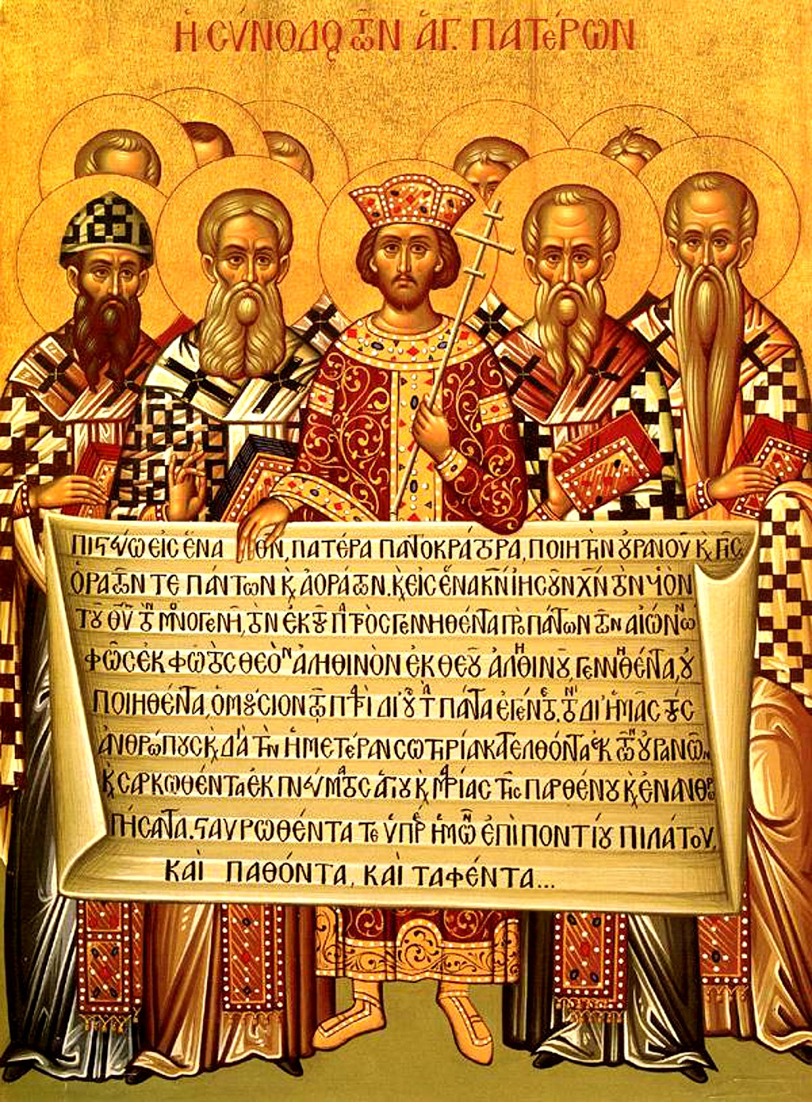
Invitación a Reflexionar y Compartir
Piensa, Reflexiona, Ora, o Escribe
Comparte con tus grupos
El Credo

Slide 2
Cuando Jesús preguntó a sus discípulos: "¿Quién dicen que soy yo?", hubo muchas respuestas. Entonces Jesús preguntó: "¿Quién DICES que soy yo?" ¿Cuál es tu respuesta a esa pregunta?
¿En qué realidad está basada la Profesión de Fe?
Hay muchos puntos profesados en el Credo... ¿Qué punto resuena más contigo?
Puntos de Reflexión
El Credo
Creo en la Iglesia, que es Una, Santa, Católica, y Apostólica.

